Slide 1

Anatomija moderne web aplikacije
Dan 7 (od 8)

Slide 2
Sadržaj sesije
Samostalni razvoj AngularJS aplikacije!
Opis aplikacije
Sadrži jedan veliki txt box
Ima 2 button-a save i clear
Na save click – prikazati alert saved!
Na clear obrisati text box
Ima jednu labelu koja pokazuje koliko je ostalo karaktera za unos

Slide 3
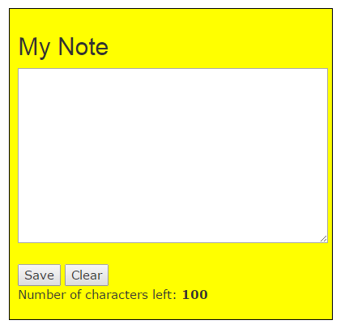
App GUI

Slide 4
Obavezno pojednostaviti inicijalnu logiku!
Cilj je da app proradi DANAS! ☺
Tražiti pomoć samo ako smo iscrpeli SVE resurse ☺

Slide 5
App poboljšanja
Disable-ovati button save ako je unos preko 100 karaktera
Labelu pametno prikazovati (da ne ide u minus)

Slide 6
GitHub – ponavljanje od prošli put
Ukratko o alatima za verzionisanje i čuvanje koda
SVN, TFS, Git, GitHub
Osnovna terminologija

Slide 7
Hvala na pažnji!
Vidimo se u petak, 19/6/15 (nadam se ☺)

Slide 8
Rešenje (za nestrpljive)
http://www.w3schools.com/angular/angular_application.asp

